Slide 1
Автоматизированные системы управления

Slide 2
Название презентации

Slide 3
Ключевые проблемы управления
Ситуация
Растет сложность и динамика принятия управленческих решений
Скорость перепланирования не соответствует скорости изменений, разрыв очень большой - отсюда простои, не лучшая эффективность использования ресурсов. Сдвиги сроков на 10% - 100% вправо.
Нет эффективного планирования и учета трудоемкости – гибко управлять через трудоемкость невозможно, при таком планировании случаются коллизии, перегрузки, но чаще «расслабление» и удорожание услуг.
Внутренний рынок ресурсов - это монополии по видам услуг, с непрозрачной загруженностью. Качество может падать, стоимость точно растет - естественная цель монополии.
Следствие
Рост себестоимости, демотивация среднего менеджмента и высококвалифицированных сотрудников, снижение отдачи и затягивание сроков.
Ключевыми проблемами предприятий ОПК являются не технологическое отставание и износ оборудования, а устаревшие вертикально-интегрированные модели управления и нехватка ключевых управленческих компетенций.
Notes:
Ключевыми проблемами российской космической/оборонной промышленности являются не технологическое отставание и износ оборудования, а устаревшие вертикально-интегрированные модели управления и нехватка ключевых управленческих компетенций.
Как выражается - возьмем для примера некое крупное предприятие производящее радиоэлектронную аппаратуру в рамках ОКР. Общедоступные ресурсы - это 20-30 цехов с сотнями мест выполнения операций, 10-20 служб по 5-7 согласующих и 20-30 тематических конструкторских подразделений, которых они должны обслуживать. Что печально - так это одна ПДС, хотя сути это не меняет - даже если их будет 10. Поясню. На таких предприятиях необходимо планировать и согласовать маршрут прохождения заранее - а это десятки операций, точно планировать дату и время каждой операции, будет зарезервирован тайм-слот нужного оборудования (например, испытательной камеры, вибро-стенда), будет приглашен нужный специалист, поднесена со склада оснастка, получены дорогущие комплектующие, приглашены представители ОТК и ВП, они тоже должны спланировать свою работу. А что если кто-то из них будет внезапно отвлечен на совещание, а если сломается станок, а если что-то пойдет не по плану, а если что-то сломается на испытаниях, да и просто нужный человек не окажется на своем рабочем месте? Все собьется, не попадая в свой тайм-слот нужно будет ждать следующего свободного, который спланируют при следующей итерации планирования. Учитывая, что цеховое планирование выполняется в среднем с горизонтом в 1-2 недели, общезаводское планирование - 1 раз в квартал и некоторые производственные линии нагружены на ближайшие месяцы - можно ждать долго, что еще хуже - другие не попавшие в свои тайм-слоты по своим причинам заказы тоже будут претендовать согласно приоритета на ближайшие тайм-слоты. А дальше хуже - выясниться что стенд свободен, оснастка есть, мастер есть, ВП - нет или срок перепроверки чего-нить вышел. Итого - прекращается планирование как таковое, живая очередь, все ждут, держат очередь, ругань, личные договоренности, спекуляция, прямое директивное управление от высокого руководства. И все тушат пожары…
Сроки ползут, ФОТ уходит, себестоимость растет, угасает желание что-то делать лучше или быстрее… Я сэкономил месяц на рациональном планировании ресурсов внутри подразделения, но потерял 7 месяцев на плохо организованном производстве составной части. И у меня встал вопрос - а зачем вообще что-то ускорять и оптимизировать.
Жаль, но это еще есть на предприятиях ОПК. В большей степени - люди, они наиболее не поддающиеся планированию. В отличии от техники люди иррациональны и непредсказуемы, получают или теряют мотивацию - тут их просчитать или вычислить далеко не просто. Срабатывает все - и человеческий фактор, начиная от "забыл", до "не предоставили, а я вот говорил", заканчивая личными обидами, завистью и выстраивания своего управления на других сотрудников пользуясь властью локально приоритезировать выполнение заказов, рассматривать документы в приоритетном порядке, строго или не очень строго, имитируя высокую загруженность и т.д.
Следствие - рост себестоимости, демотивация среднего менеджмента и высококвалифицированных сотрудников, снижение отдачи и затягивание сроков
Итого (проблемы)
Скорость перепланирования не соответствует скорости изменений, разрыв очень большой - отсюда не лучшая эффективность. Потери до 50%.
Нет эффективного планирования и учета трудоемкости - трудно управлять через трудоемкость, часто бывают коллизии и простои
Внутренний рынок ресурсов - это монополии по видам услуг, с непрозрачной загруженностью. Качество может падать, стоимость точно растет - естественная цель монополии.
Снижается мотивация к росту эффективности, сопротивление повышению прозрачности

Slide 4
Мы предлагаем создать Фрэймворк для построения систем управления НИОКР на предприятиях ОПК
Состоит из:
Заготовок НСИ (приказы, регламенты, должностные инструкции, инструкции пользователей)
Базового набора ролей
Набора процессов
Шаблонов документов
Набора метрик и KPI
Программных модулей информационной системы, собираемых воедино под конкретный заказ (паззлы)
Этапы становления
системы управления
Расчет вариантов кооперации
Мультиагентские сети,
децентрализованное управление
Внутренний рынок
Управление через
трудоемкость
Проекты и задачи

Slide 5
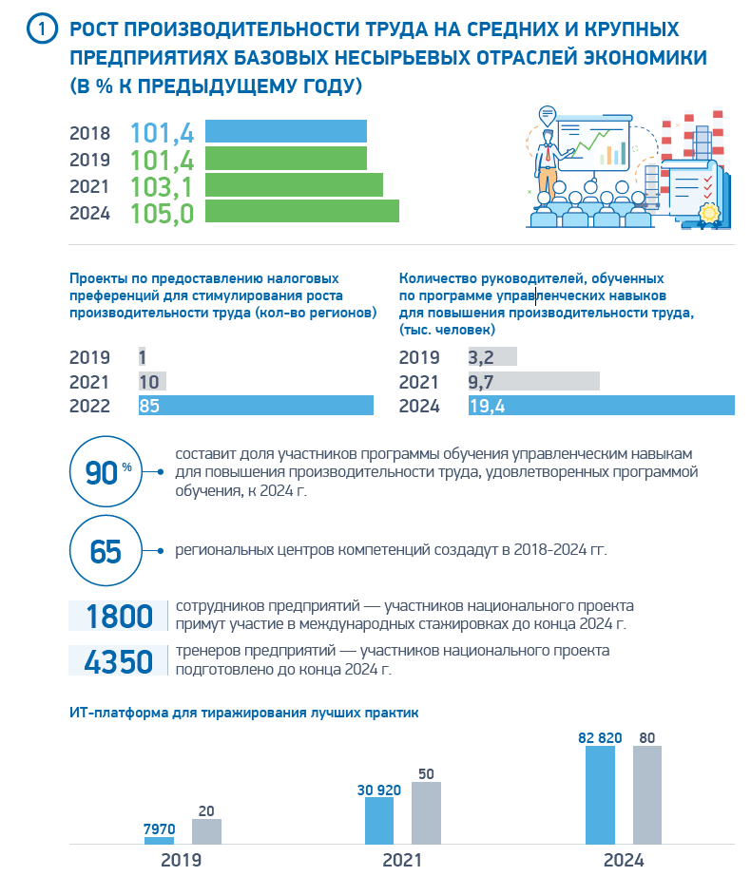
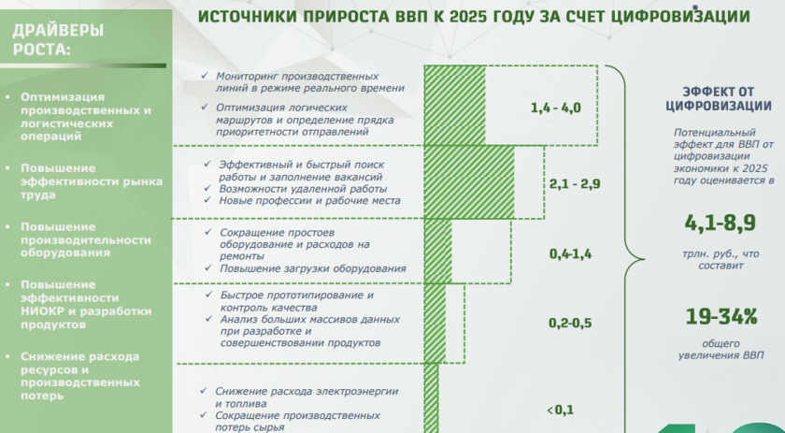
Что мы предлагаем
1. Вместе создать «Фреймворк управления НИОКР».
2. Предложить ВИТ «ЭРА» - стать центром создания и развития данного проекта.
3. Определить первых участников - кто будет готов вместе пройти путь разработки и апробации Решений из состава фреймворка.
4. Разработать план действий и разработки информационных продуктов, готовых к эксплуатации в отечественной доверенной ОС, на отечественном процессоре «Эльбрус».
5. Цель поставить отечественное (доверенное) ПО, импортозамещение
6. Начать действовать!
Это будет наш вклад – как слагаемое общего успеха, достижения показателей роста производительности труда за счет цифровизации!

Slide 6
Благодарю за внимание
a: 10, 8 Marta street, Bld. 1, Moscow, Russia, 127083 t: +7 (495) 788-00-07 f: +7 (495) 614-22-62
Алексей Маслов
amaslov@aorti.ru
+7 916 834 30 07

Slide 7
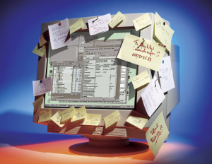
Что происходит
Уточнения
Сроки
Рекламации
Переписка
Закупки
Договоры
Материалы
Договоренности
КПГ
Люди
ТЗ
КД
Отпуска
Деньги
Инструменты
Испытания
Обещания
Согласования
Приоритеты
Станки
Проекты
Совещания поручения
Администра-тивные задачи
Задачи обеспечения
Чего так не хватает. О наболевшем…
Сквозные приоритеты проектов, задач по всей организации
Адаптивное моментальное перепланирование, исключающее простой ресурсов
Особое планирование «задач к сроку», упреждающее включение в план работ
Расчет необходимого количества ресурсов на проект/задачу что бы успеть «к сроку»
«Вплетение» в поток исполнения - проектных, административных, ежедневных, срочных, важных и др. задач
Анализ задержек проекта: какие задачи с большим приоритетом отрывали ресурс и с задач критического пути
Перебирая приоритеты проектов получать оценку сроков завершения проектов, просить нужный приоритет
Фиксировать кто и когда путем изменения приоритетов проектов отрывал ресурсы на другие более важные задачи

Slide 8
Необходимый охват: уровни и сущности управления
Уровень получения значимого результата:
Управление потоком задач непосредственно связанных с созданием основного или промежуточного полезного результата, обусловленного контрактом
Контроль движения результатов работ
Результат
КПГ – календарный
план-график
КПГ - Р
Поставляемые документы
Приборы и комплексы
Поток задач
Уровень постоянной координации
Управление координацией работ между внутренними подразделениями и внешней кооперацией
Эскалация затруднений, своевременное подключение руководства для их решения
Координация
КПГ - К
Служебные записки
Письма, приказы
Согласован-ные КПГ
Поток задач
Средства
Обеспечивающий уровень:
Управление сквозным потоком денежных средств (предприятие, кооперация, поставщики)
Управление комплектованием, обеспечение производства, метрологии, калибровки, испытаний, поставки результата
КПГ - С
Производств. ресурсы, ПО, …
Материалы и инструменты
Деньги
Поток задач

Slide 9
Этап №1. Учет проектов
Огромный объем работы - создать должную культуру в компании, ввести единый реестр проектов, постоянный пересмотр приоритетов проектов исходя из ситуации, учредить проектный комитет. Пулы ресурсов. Планирование проектов и операционной деятельности, приоритезация потоков исполнения.
Что необходимо предпринять
Какую информацию получит руководитель
Планирование проектов, этапов, связанных по входам и выходам задач, закрепление ответственных, расстановка контрольных точек и дат их контроля
Ролевая модель исполнения
Ввод данных о статусе исполнения задач
Успеваем / не успеваем по датам контрольных точек
Общий темп проекта по контрольным точкам (выставленных на основе экспертной оценки)
Есть ли незадействованные ресурсы, какова их нагрузка
Накопление корпоративной памяти "как делать". Входы-выходы, "что без чего нельзя сделать". Дает подсказки и информацию для формирования Шаблонов действий, шаблонов процессов
Что получит компания
Как управлять
История и прогноз загрузки сотрудников.
Простои ресурсов (ресурсы без задач)
Планирование и корректировка плана "на лету".
Понимание что и почему не сделали, куда и кем был отвлечен ресурс, на какие задачи
Изменяя приоритет проекта
Выделяя дополнительные ресурсы на проект для параллельного исполнения, там, где возможно
Какая следующая потребность откроется
Какова трудоемкость? Где учитывать?
Успеваем ли к сроку? Накладываем трудоемкость чел*час и получаем календарь
Задачи критического пути. Какая задача самая приоритетная из множества? На что сейчас потратить ресурс?
Какова эффективность сотрудников? Много или мало, хорошо или плохо

Slide 10
Краткосрочное планирование – определение одной задачи для каждого исполнителя в один момент времени
Конвейер исполнителя
Поручения
Задача
Задача
Задача
Исп. 1
Задачи первого приоритета
Протоколы совещаний
Задача
Задача
Задача
Задачи второго приоритета
Исп. 2
Официальная переписка
Задача
Задача
…
Исп. 3
Внутренняя переписка
Задача
Задача
Задачи N-го приоритета
Задача
Задача
Согласование документов
Задача
Исп. 4
Задача
Задача
N
8
6
5
2
1
9
7
3
Основные проектные задачи
Задача
Исп. N
Задача
4
Административ-ные задачи
Задача
Прогноз нагрузки
Задача
Задача
Возможное параллельное
исполнение при наличии
ресурсов
На исполнении
Процессные задачи
Задача
Задача
В ожидании

Slide 11
Этап №2. Адаптивное управление через трудоемкость
Вводим оценку проектов, этапов, задач по трудоемкости, по ролям. Оценка выводится на основе оценок нескольких специалистов одной роли, в дальнейшем составляющих пул ресурсов для этой задачи. Далее распределяем задачи на свободного специалиста (более дешевый, более быстрый, более опытный, для развития и обучения) списываем время на открытые задачи - 40 часов в неделю, руководители по вертикале управления вверх принимают списанное время, фиксируя и принимая результат.
Что необходимо предпринять
Какую информацию дает руководителю
Ввести правило списывать все 40 часов в неделю на задачи, самообучение и простой
Ввести 3 показателя эффективности для всех уровней: общая эффективность, проектная эффективность и востребованность
Уйти от внутренних монополий, колодцев ресурсов
Кто эффективен, востребован, а кто нет. Сравнение с другими аналогичными специалистами.
Какая нагрузка отвлекает команду от главных целей (совещания, административная нагрузка и т.д.)
Каков резерв ресурсов, какая нагрузка планируется, где взять дополнительных специалистов и куда деть простаивающих.
Что это дает команде
Как управлять
Честная прозрачная оплата труда. Возможность заработать хороший бонус
Общая эффективность – отношение трудоемкости принятых обязательств к понесенным затратам на их выполнение.
Коммерческая (проектная) эффективность - отношение сданных проектных трудочасов к календарным за период.
Востребованность – будущая принятая трудоемкость относительно календарной трудоемкости.
Перестраивать план с учетом накопленной статистики о выполнении на основе больших данных
Изменять приоритеты проектов, чтобы получить высокую проектную эффективность. «Вот и кончились длительные совещания и социальные сети на работе»
Перераспределять ресурсы между проектами, подразделениями (запрос, договоренности, пока еще долго)
Какая следующая потребность откроется
Необходимость расширения границ рынка ресурсов для более эффективного использования (без простоев).
Цена должна быть получена в результате внутренней «рыночной» конкуренции (предприятия внутри предприятий)
Как организовать подготовку новых ценных кадров по направлениям, где конкуренция минимальная, а прибыль высока
Как делегировать команде ответственность за сроки

Slide 12
Что будет передано системе управления
Руководитель должен
Помнить какие задачи закрыты, какие сейчас исполняются, какие задачи откроются при закрытии любой текущей
Какие задачи из открытых покрыты ресурсом, а какие нет
При распределении ресурса определять важность задач проекта и покрывать в первую очередь наиболее важные задачи (лежащие на критическом пути и несущие большие риски, соответственно при любом изменении вычислять свой критический путь)
Кто куда на какую задачу назначен, сколько он времени уже занимается этой задачей, а не долго ли? какие задачи еще находятся в работе у ресурса, нагружен или не нагружен ресурс, на какое время вперед и какая нагрузка у него
При планировании задач точно помнить и прописывать все входы, сверяя с шаблонами
Помнить где сейчас мы находимся и точно знать сколько есть времени, какие контрольные события и когда будут.
Проект 1
Исполнитель и проектная загрузка
Нагрузка и свободные интервалы
Задача
Задача
Задача
Зада
Задача
Задача
Зада
Простой
Проект 1
Зада
Задача
простой
Зада
простой
Проект 2
Ожидание
ресурса
Задача
Задача
Ожидание
ресурса
Задача
простой
Линия выполнения
Проект 2
Проект 3
Ожидание
ресурса
Задача
Ожидание
ресурса
Проект 3
Notes:
Ключевыми проблемами российской космической/оборонной промышленности являются не технологическое отставание и износ оборудования, а устаревшие вертикально-интегрированные модели управления и нехватка ключевых управленческих компетенций.
Как выражается - возьмем для примера некое крупное предприятие производящее радиоэлектронную аппаратуру в рамках ОКР. Общедоступные ресурсы - это 20-30 цехов с сотнями мест выполнения операций, 10-20 служб по 5-7 согласующих и 20-30 тематических конструкторских подразделений, которых они должны обслуживать. Что печально - так это одна ПДС, хотя сути это не меняет - даже если их будет 10. Поясню. На таких предприятиях необходимо планировать и согласовать маршрут прохождения заранее - а это десятки операций, точно планировать дату и время каждой операции, будет зарезервирован тайм-слот нужного оборудования (например, испытательной камеры, вибро-стенда), будет приглашен нужный специалист, поднесена со склада оснастка, получены дорогущие комплектующие, приглашены представители ОТК и ВП, они тоже должны спланировать свою работу. А что если кто-то из них будет внезапно отвлечен на совещание, а если сломается станок, а если что-то пойдет не по плану, а если что-то сломается на испытаниях, да и просто нужный человек не окажется на своем рабочем месте? Все собьется, не попадая в свой тайм-слот нужно будет ждать следующего свободного, который спланируют при следующей итерации планирования. Учитывая, что цеховое планирование выполняется в среднем с горизонтом в 1-2 недели, общезаводское планирование - 1 раз в квартал и некоторые производственные линии нагружены на ближайшие месяцы - можно ждать долго, что еще хуже - другие не попавшие в свои тайм-слоты по своим причинам заказы тоже будут претендовать согласно приоритета на ближайшие тайм-слоты. А дальше хуже - выясниться что стенд свободен, оснастка есть, мастер есть, ВП - нет или срок перепроверки чего-нить вышел. Итого - прекращается планирование как таковое, живая очередь, все ждут, держат очередь, ругань, личные договоренности, спекуляция, прямое директивное управление от высокого руководства. И все тушат пожары…
Сроки ползут, ФОТ уходит, себестоимость растет, угасает желание что-то делать лучше или быстрее… Я сэкономил месяц на рациональном планировании ресурсов внутри подразделения, но потерял 7 месяцев на плохо организованном производстве составной части. И у меня встал вопрос - а зачем вообще что-то ускорять и оптимизировать.
Жаль, но это еще есть на предприятиях ОПК. В большей степени - люди, они наиболее не поддающиеся планированию. В отличии от техники люди иррациональны и непредсказуемы, получают или теряют мотивацию - тут их просчитать или вычислить далеко не просто. Срабатывает все - и человеческий фактор, начиная от "забыл", до "не предоставили, а я вот говорил", заканчивая личными обидами, завистью и выстраивания своего управления на других сотрудников пользуясь властью локально приоритезировать выполнение заказов, рассматривать документы в приоритетном порядке, строго или не очень строго, имитируя высокую загруженность и т.д.
Следствие - рост себестоимости, демотивация среднего менеджмента и высококвалифицированных сотрудников, снижение отдачи и затягивание сроков
Итого (проблемы)
Скорость перепланирования не соответствует скорости изменений, разрыв очень большой - отсюда не лучшая эффективность. Потери до 50%.
Нет эффективного планирования и учета трудоемкости - трудно управлять через трудоемкость, часто бывают коллизии и простои
Внутренний рынок ресурсов - это монополии по видам услуг, с непрозрачной загруженностью. Качество может падать, стоимость точно растет - естественная цель монополии.
Снижается мотивация к росту эффективности, сопротивление повышению прозрачности

Slide 13
Этап №3. Рынок проектов и ресурсов. Саморегулирование
Виртуальный аукцион, где торгуются умения, знания, опыт, а также ответственность сделать в срок. У задачи появляется срок исполнения и бонус/штраф за просрочку, он выставляется автоматически исходя из ситуации. У проектной команды стоит выбор каких задач и сколько набрать, с учетом что будут риски наложения, перегрузки и, как следствие, штрафы за сроки
Что необходимо предпринять
Какую информацию получит руководитель
Платить за обучение и наставничество, выплачивать за учеников и их постоянное развитие
Ввести механизмы рыночных отношений внутри группы предприятия - биржа проектов, ресурсов.
Оцифровать навыки сотрудников и предложений по их привлечению в будущие проекты
Проекты с недостаточной мотивацией персонала
Потери на коммуникациях и взаимодействии
Стоимость, распределение и рост человеческого капитала
Поголовную принесенную операционную прибыль
Какие возможности получит команда
Что будет делать
Управлять своим развитием - балансируя на проектах между зарабатыванием и обучением
Возможность наращивать личную капитализацию.
Возможность рискнуть и предложить решить более сложные задачи с высокой неопределенностью и хорошим бонусом.
Возможность проявить себя
Сосредоточится на новых продуктах и направления
Сосредоточиться на развитии мотивационных составляющих и выстраивании саморганизовывающейся компании
Сосредоточиться на развитии процессной составляющей
Внедрять риск-ориентированный подход
Какая следующая потребность откроется
Децентрализованное планирование и привлечение внешних организаций
Использование ИИ и цифровых агентов

Slide 14
Этап №4. Децентрализованное планирование. Агенты - цифровые двойники. Мультиагентные сети
У каждого предприятия / подразделения / сотрудника / проекта / этапа / задачи может быть своя стратегия и тактика, учитывающие интерес в общей экосистеме производства и получения прибыли.
Предлагаем разработать цифровых двойников – роботов агентов, освободить человека от рутины торговли на бирже. Такие примеры уже есть – роботы, которые торгуют криптовалютой, нефтепродуктами, акциями и т.д. Перенять опыт из других отраслей, так же наделить роботов элементами ИИ.
Создать платформу и рынок умных сертифицированных роботов - агентов, умеющих договариваться между собой согласно прописанных политик и ограничений. Исключить человека из торговли. Оставить возможной торговлю только посредством роботов и их настроек. Взятки и откаты уйдут в историю.
Этап №5. Планирование и управление кооперацией
Когда известна текущая и запланированная нагрузка, вплоть до сотрудника, когда известны их точности прогнозов и стоимости, оцифрованы навыки, то можно автоматически подбирать варианты кооперации, просчитывая и предлагая в зависимости от настроек различные варианты с высокой точностью определяя итоговые сроки и стоимость работ.
Эффект от внедрения
Рост эффективности использования ресурсов от 10% до 40% в наукоемких производствах - авиастроение, космос, бортовая аппаратура, НИРы и ОКРы; особенно себя проявил данный подход в микроэлектронике.
Уменьшение до 20% сроков работ при постановке системы управления. Около 1 года на адаптацию.
Определение эффективных и неэффективных ресурсов.
Формирование прозрачного прогнозируемого внутреннего рынка ресурсов. По опыту 10% сотрудников станут не нужными. Остальные дадут эффект перекрывающий эти потери.

